Slide 1

背景
1.1
數位影像處理系統
1.4
影像的表示
1.2
本書架構
1.5
數位影像處理
1.3
主要參考文獻
1.6

Slide 2
為何要學習影像處理?

Slide 3
台灣目前有哪些與影像處理研發相關之上市公司?
友立(Ulead Systems)
全友(Microtek)
聯發科(MediaTech)
瑞昱(RealTech)
虹光、思創、創視、陞泰、禾明、墨宇、松林、奧米、競鋒、海華、晟格

Slide 4
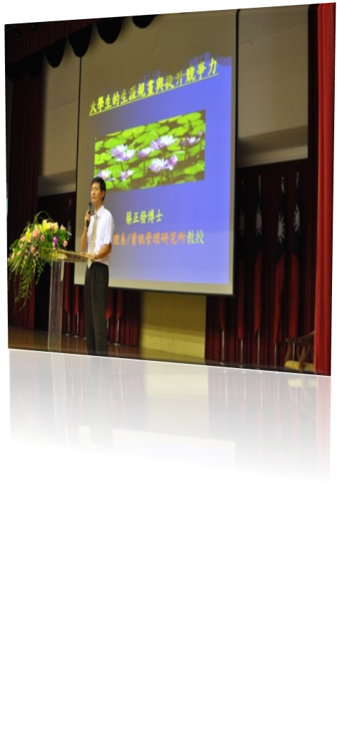
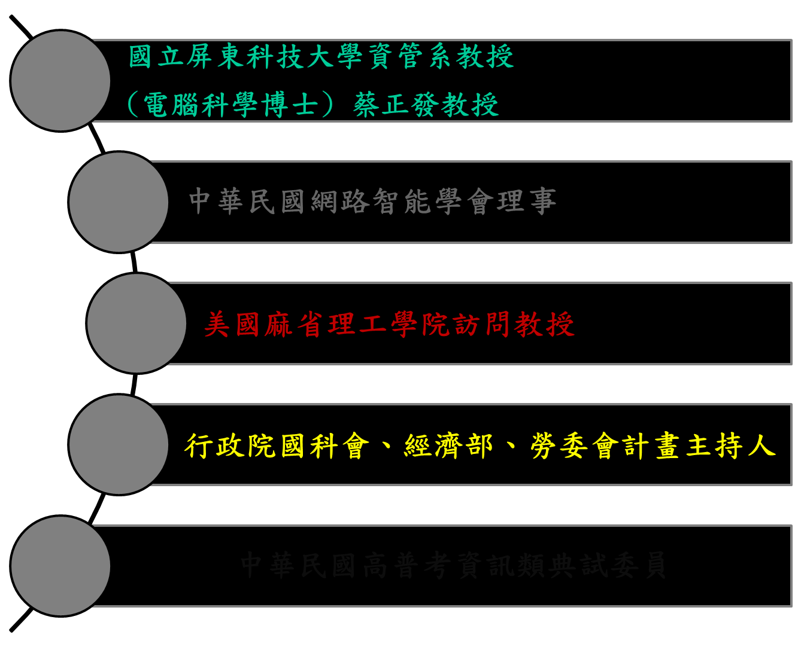
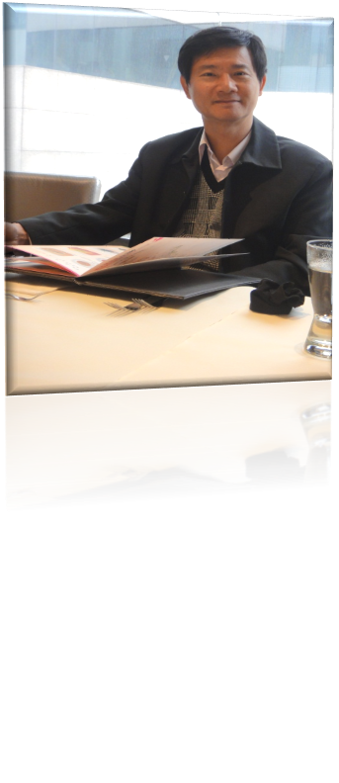

Slide 5
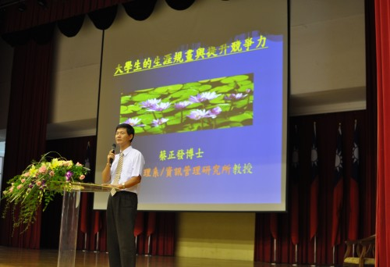
蔡正發教授
中華民國網路智能學會理事
高普考典試委員
技專院校聯招資訊類召集人
26年/120場以上演講
60本資訊相關書籍著作
國科會、教育部、經濟部、勞委會計畫主持人
國科會與教育部彈性薪資留住傑出頂尖人才教授
100件美、台發明專利(獲證及審查中)
十五座國際著名發明獎項(九金、三銀、二銅、一特金)
兩百餘篇國際期刊與學術會議論文著作
最近連續四年獲屏科大全校教師研發成果競賽榮獲第一
榮獲發明學會國際發明家學術國光獎章
總統府褒揚傑出發明家

Slide 6
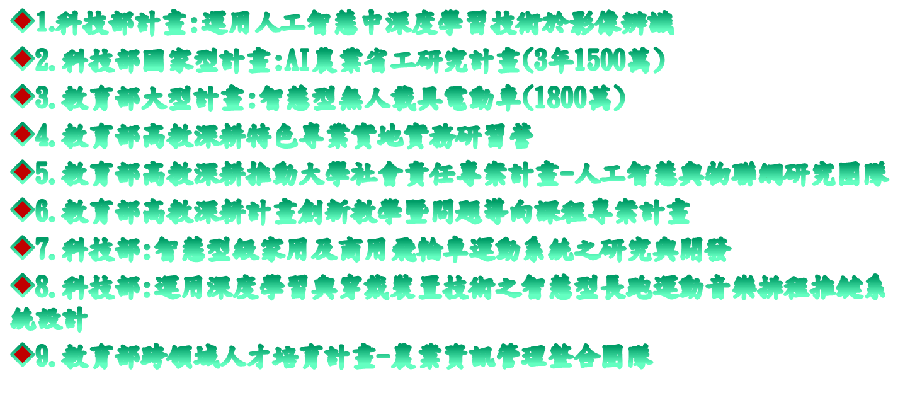
目前執行之研究計畫

Slide 7

態度決定高度
態度是學歷、經驗之外，人格特質的總和
(中山大學人力資源部研究所所長鄭晉昌)
態度比你的過去、教育、金錢、環境……還來得重要(吳清吉VS克魯柏)
態度比你的外表、天賦或技能更重要
態度可以建立或毀滅一個人/一家公司/一個國家(力霸、博達..VS台塑)
80%CEO:不是靠特殊才能而是憑藉態度達到目前的地位

Slide 8

態度的角色
職能=知識+技能+態度
(1)知識–技能–態度三者的關係
‧態度決定人的成功與失敗
‧有敬業沒專業，學習可以改變一切
‧有專業沒敬業，看不到你的專業
專業知識
技術&能力
態度

Slide 9
競爭力
專業能力的競爭力
個性的競爭力（態度）
  個性競爭力比較強的人，專業能力也會比較強，因為肯問、敢問，其求知慾、堅忍度也都比較強。

Slide 10
面對問題你的態度？
我有問題
Problem
這個有困難
Difficult
我會試試看
I will try my best
我要挑戰
Challenge
這個有意思,有趣
Interesting
我會全力以赴
I will do my best

Slide 11
點燃態度的火種
目標
沒有目標，就會失去方向。
路選對了，再遙遠都會達到目標！
熱情
日本國寶級建築大師安藤忠雄:現在雖然已67歲，但我仍像18歲一樣每天工作16小時 。

Slide 12
熱情從何而來？
目標的明確
理念的認同
前途的明朗
提供發揮的舞台
個人特質

Slide 13
熱情!
「熱情，是一種不完成會不舒服的情緒，它是一種續航力。」 ---台大心理系教授鄭伯壎
因為…
「熱情的人找的是價值，而非價格。」

Slide 14
未雨綢繆
隨時做好準備，培養實力，等待機會
機會是所有人的公車，不會為了獨獨等你一個人而停下來
杜書伍 (聯強國際總裁兼執行長)

Slide 15
管子曰:
學到東西叫準備
建立關係是機會
若要不斷有機會
就得時時做準備

Slide 16
1.1 背景
一幅圖勝過千言萬語
  人的視覺感觀對圖像非常強烈，往往用筆墨還不足以形容。
影像處理(image processing)
  需求之ㄧ：對於效果不佳的圖片，特別是記錄珍貴歷史性時刻者，能以經濟又有效的方式處理，獲得原本能傳遞的訊息嗎？
  答案：影像處理探討如何以有效(effective)又有效率(efficient)的方式來處理影像，使其能傳達我們所需要的訊息。

Slide 17
數位影像處理(digital image processing)
  將所擷取到的影像數位化(digitize)以利電腦之處理。
數位影像處理應用
  太空科學研究計畫、生物醫學領域、遙測資料分析、科學研究、一般工商業應用、通訊與電腦資料儲存等。

Slide 18
影像處理領域的蓬勃發展
  電腦功能對價格比越來越高。
  影像擷取與顯示設備更加普遍與便利。
  影像處理的觀念普及，容易創造新的應用。
  數位影像處理在未來將扮演愈來愈重要的角色。

Slide 19
1.2 影像的表示
影像廣義的觀點
  用視覺來看的物件。舉凡照片、圖畫、電視畫面以及由透鏡、光柵、及全息圖(hologram)所構成的光學成像等均屬之。

Slide 20
靜態影像
  影像內容不隨時間變化(例如一張照片)。
動態影像
  影像內容隨時間變化(例如電視的連續畫面)。
單色(monochrome)靜態影像
  用二維的光強度函數f(x, y)表示：在任意點(x, y)的f值與在該點影像的亮度(或灰階度)成正比。

Slide 21
數位影像
  影像f(x, y)在空間座標和亮度上都數位化後的影像。
  可視為矩陣，矩陣的元素值稱為像素(picture element 或 pixel )。

Slide 22
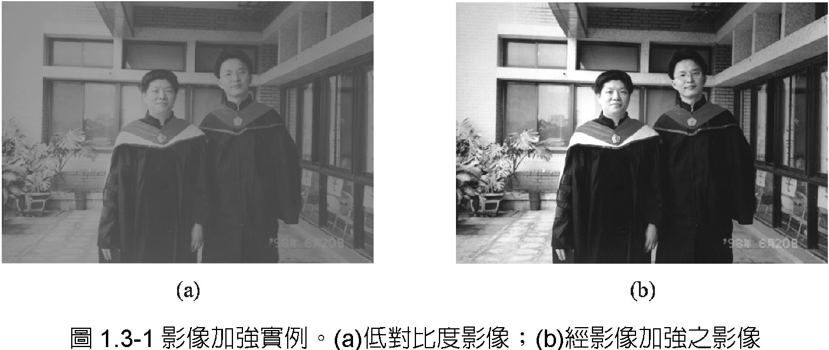
1.3 數位影像處理
利用電腦對數位影像做運算
影像加強(enhancement)
  用來強調影像的某些特徵，以便於做進一步分析或顯示。
  影像加強的過程本身並沒有增加原資料所含的資訊，它祇是把影像某些部份的特性更加強調罷了。

Slide 23
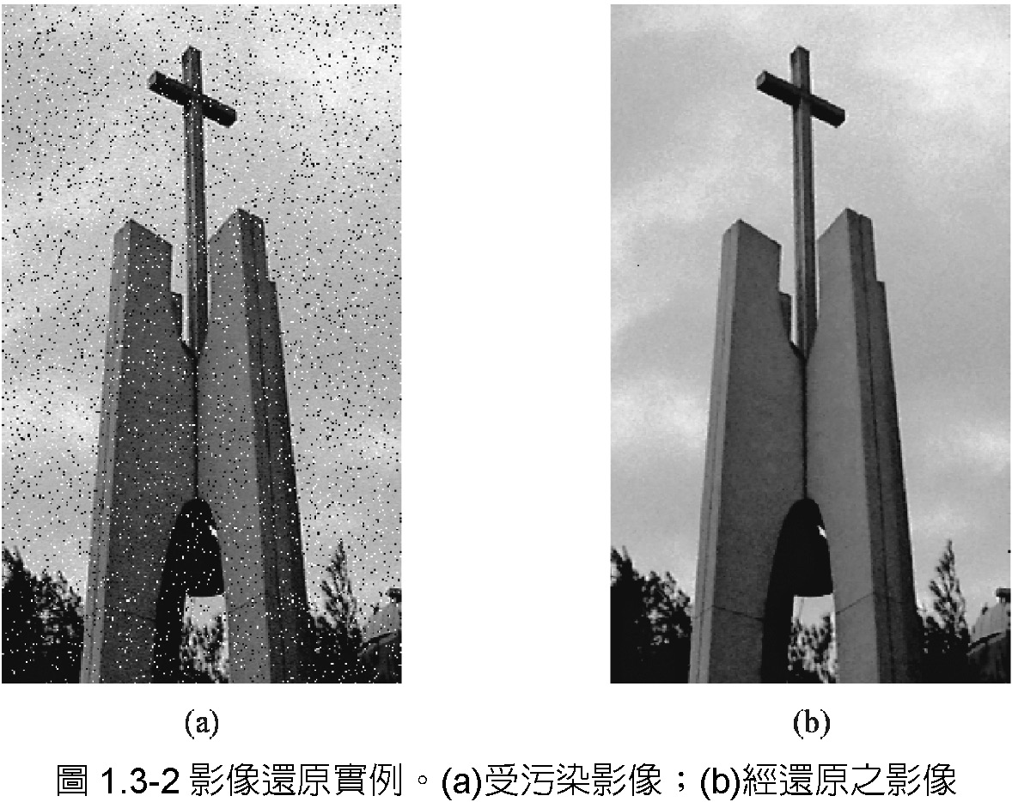
影像還原(restoration)
  是指將影像已知的惡化因素移除或減少。
  試圖將受污染或惡化的影像還原成原本不受污的乾淨影像。

Slide 24
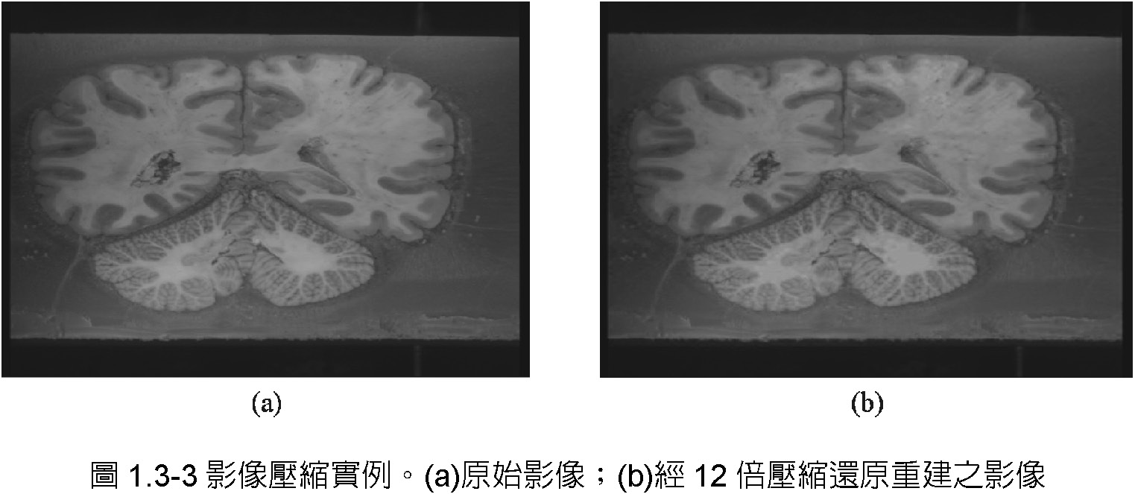
影像壓縮(compression)
  減低代表數位影像所需的資料量，以減少影像傳輸時間及儲存空間。

Slide 25
影像重建(reconstruction)
  由幾個一維的影像投影來重建出更高維的物體影像。
  影像投影的取得
    以平行的放射穿透光束照射物體並在物體背面接收此投影量，再以某些重建演算法將數個不同照射角度所得之投影組合成此物體的一個橫剖面影像。
  主要用於醫學影像（電腦斷層掃描）、天文學星象觀測、雷達影像處理、地質研究及非破壞性物體檢驗等。

Slide 26
影像分析(analysis)
  試圖從影像中抽取並描述某些特徵，以自動產生所需資訊。
  目標是賦予電腦或機器像人一樣看東西的能力。
  影像分析機器必需具備的智慧(intelligence)特徵
    能從含有許多不相干細節的背景中找到所要的資訊。
    能從範例中學習並將所學知識應用推廣到其他狀況中。
    能從不完整的資料中推論出完整的資料。

Slide 27
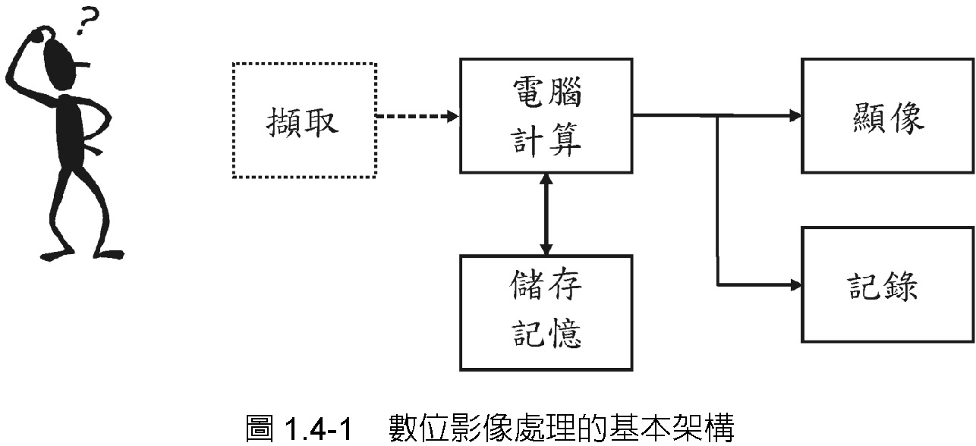
1.4 數位影像處理系統

Slide 28
1.4-1 擷取
目的在於獲取一個數位影像
所用的裝置統稱為數位化器(digitizer) ，含四大組成元素：
  1. 取樣隙孔(sampling aperture)：
    允許個別獲取每一個像素， 而暫忽略影像的其他部分。
  2. 影像掃瞄裝置：
    將取樣隙孔依一定模式在影像上移動，使像素按某種順序排列。

Slide 29
  3. 光感應器(sensor)：
    將光的強度轉變成電壓或電流的轉換器。
  4. 量化器(quantizer)：
    由類比到數位(analog-to-digital)轉換器將感應器連續性數值的輸出變成有限個可能值。

Slide 30
光源：白熱燈(incandescent bulb)、雷射、發光性合成物質(phosphor)以及發光二極體(light-emitting diode)。
光感應器：光放射元件(photoemissive device)、矽感應器、光二極體及光電晶體等。
掃瞄裝置：機械式掃瞄元件、電子束掃瞄、電場偏折及磁場偏折掃瞄等。
電子式自我掃瞄的影像感應器
  電荷耦合元件(charge couple device, CCD)陣列
  電荷注入元件(charge injection device, CID)陣列
  光二極體陣列
  以上元件可在單一的積體電路晶片上形成一個線性或矩形的光感應陣列。

Slide 31
1.4-2 儲存記憶
一個大小1024x1024的12位元影像需要1.5 MB的儲存空間。
按儲存時間長短，大致可分三類：
  (1) 處理過程所需要的短暫儲存
    例如RAM，即隨機存取記憶體。
    又如畫面緩衝區(frame buffer)，通常以每秒30個畫面快速更新。

Slide 32

  (2) 經常需要存取的儲存
    例軟、硬磁碟機。最近發展的磁光(magneto-optical, MO)儲存，利用雷射及特殊材料的技術，在 吋光盤上可有將近1GB的容量。
  (3) 較少存取的歸檔儲存(archival storage)
    特色是超大容量的需求以及存取較不頻繁。
    寫一次讀多次(write-once-read-many, WORM)的光碟，目前已有一片10GB以上的容量。

Slide 33
1.4-3 電腦計算
數位影像處理常涉及大量之運算，因此需要較高速電腦的幫助。
除了有即時性的速度要求才需要特殊硬體計算外，一般都是在通用型電腦上以軟體將影像處理的演算法實現而達到處理的效果。
還可用一般用途的軟體程式語言來實現影像處理的工作，例如：C、Matlab與Java等。
  本書所附程式範例就是以Matlab的語法寫成。

Slide 34
1.4-4 顯像
影像處理前後的結果通常可由顯像裝置呈現。單色與彩色電視監視器是目前最常用的顯像裝置。
顯像裝置需考量下列因素：
  1. 顯像之影像的大小：
    包括實際顯像裝置的大小，及可容許顯像之影像的大小。
  2. 測光(photometric)解析度：
    指在每個像素位置產生正確亮度的準確性。例如能產生多少個不同的灰階度：4位元能處理16個灰階度，8位元能處理256個灰階度等等。

Slide 35
  3. 灰階的線性：
    指亮度與輸入灰階度之間成比例的程度。
  4. 顯像校正：
    一般常用一個含有各種不同灰階度之幾何圖案所構成的標準圖像來當作校正的基準。
  5. 低頻響應：
    衡量顯像系統對顯現大面積相同灰階度的能力，這個因素與顯像點的樣式、顯像點間的距離以及雜訊大小與位置有關。
  6. 高頻響應：
    呈現顯像系統顯示精緻細節部份的能力。

Slide 36
1.4-5 記錄
記錄是指以列印或其他「永久」性呈現影像的方式。
將影像永久記錄在紙上或軟片上的裝置稱為影像記錄器。
抖動(dithering)技術：
  設計大小及樣式不均的黑點。
  較光亮的畫面則用較小的點。
  較黑的部份則用較大的點。

Slide 37
彩色列印技術
  重建影像的三種色料：吸收紅光的藍綠色(cyan)，吸收綠光的紫紅色 (magenta)，吸收藍光的黃色，簡稱CMY系統。
  等量的藍綠色、紫紅色與黃色可混合成黑色，但因為只能吸收部份入射光線，故呈現灰色，為了改善此現象，採用全黑的第四種顏料而形成所謂的CMYK系統。

Slide 38
數位影像處理的原理與技術
  背景基礎
    第一章 簡介：介紹數位影像處理的基本概念。
    第二章 數學基礎：提供數位影像處理常用到的數學基礎。
    第三章 取樣與量化：影像數位化的原理是本章中的重點。

Slide 39
  基本數位影像處理
    第四章 轉換法：介紹基本轉換的原理以及各種常見的影像轉換。
    第五章 影像加強：探討影像加強的技術。
    第六章 影像復原：說明影像復原的原理與方法。
    第七章 影像壓縮：介紹編碼原理及常用的影像壓縮方法。

Slide 40
  影像分析
    第八章 影像分割：討論影像如何分割並列舉各種影像分割的方法。
    第九章 表示與描述：影像如何有效描述以便進一步加以辨認是本章探討重點。
    第十章 圖樣識別：介紹影像識別原理以及各類辨識的方法。
  Matlab語法寫成的實習教材
    包括原理、程式範例、結果展示、討論以及動手做等單元。
    所附的光碟中含程式範例以及影像檔。

Slide 41
1.6 主要參考文獻
每年都有許多相關的學術研討會議，例如IEEE International Conference on Image Processing以及國內的CVGIP (Computer Vision, Graphics, and Image Processing)會議等。
書籍
  Rafael C. Gonzalez and Richard E. Wood, Digital Image Processing, Addison-Wesley, 1992.
  William K. Pratt, Digital Image Processing, 2nd ed., John Wiley & Sons, 1991.
  Kenneth R. Castleman, Digital Image Processing, Prentice-Hall, 1996.

Slide 42
  Anil K. Jain, Fundamentals of Digital Image Processing, Prentice-Hall, 1989.
  Jae S. Lim, Two-Dimensional Signal and Image Processing, Prentice-Hall, 1990.
  R. Rosenfeld and A. C. Kak, Digital Picture Processing, 2nd ed., vols. 1 & 2, Academic Press, 1982.
期刊
  Applied Optics
  Computers in Biology and Medicine

Slide 43
  Computer Vision, Graphics, and Image Processing
  Engineering in Medicine and Biology Magazine
  Electronics Letters
  IEE Proceeding – Vision Image and Signal Processing
  IEEE Transactions on Image Processing
  IEEE Transactions on Pattern Analysis and Machine Intelligence
  IEEE Transactions on Signal Processing
  IEEE Transactions on Communications

Slide 44
  IEEE Transactions on Medical Imaging
  IEEE Transactions on Circuits and Systems, PartⅡ: Analog and Digital Signal Processing
  IEEE Transactions on Circuits and Systems for Video Technology
  IEEE Transactions on Multimedia
  IEEE Transactions on Biomedical Engineering
  IEEE Transactions on Information Technology in Biomedicine
  IEEE Transactions on Information Theory
  IEEE Transactions on System, Man, and Cybernetics

Slide 45
  Medical and Biological Engineering and Computing
  Optical Engineering
  Pattern Recognition
  Pattern Recognition Letters
  Proceedings of the IEEE
  Signal Processing
  Signal Processing Magazine
  Signal Processing Letters
  Signal Processing: Image Communication
  Ultrasonic Imaging

